Slide 1
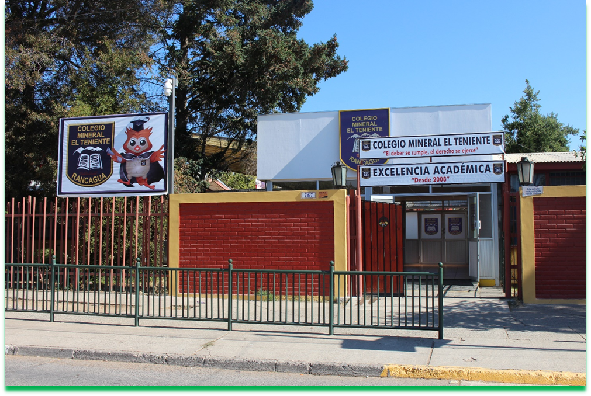
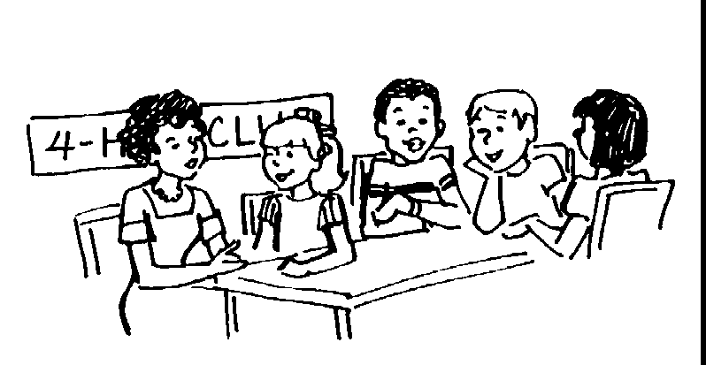
CLASE Nº12
HISTORIA
Nivel 1º básico

Slide 2
META DE HOY
O.A:Explicar y aplicar algunas normas para la buena convivencia y para la seguridad y el autocuidado en su familia, en la escuela y en la vía pública.
OBJETIVO: Nombrar y aplicar algunas normas para la seguridad de todos en la vía pública (mirar hacia ambos lados antes de cruzar, respetar los semáforos, entre otros).

Slide 3
Al final de la clase lograremos
Nombrar normas de seguridad en la vía pública.
Reconocer señales de seguridad en la vía pública.
Identificar lugares en donde se deben cumplir las normas de seguridad víal.

Slide 4
Recordemos la importancia de las normas

Slide 17
Nunca olvidar normas para una buena convivencia

Slide 18
Ahora podemos desarrollar
Actividad:
Hoy trabajamos con las normas viales para cuidar nuestra seguridad en las calles.
Desarrolla en conjunto con tus padres las actividades de la guía de trabajo Nº12. Además contesta el ticket de salida para evaluar lo aprendido en esta clase y envíaselo a tu profesora por WhatsApp.

Slide 19
Para saber si haz aprendido TICKET DE SALIDA

Slide 20
Que tengan una bella semana cualquier duda o cunsulta envíale un correo a tu profesora o un whattssap:
Correos:
1ºA: francisca.osses@colegio-mineralelteniente.cl
1ºB: marcela.jimenez@colegio-mineralelteniente.cl
1º C: yasna.urbina@colegio-mineralelteniente.cl

